Slide 1
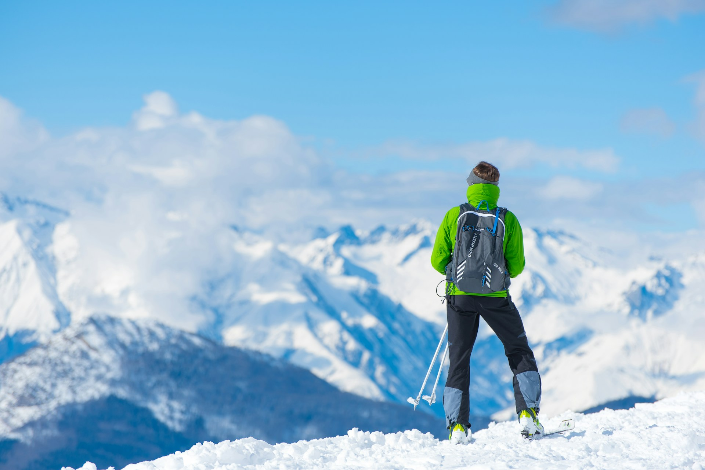



Ferieplaner påsken 2025
NHO Reiseliv
Amund Bråthen
Mars 2025

Slide 2
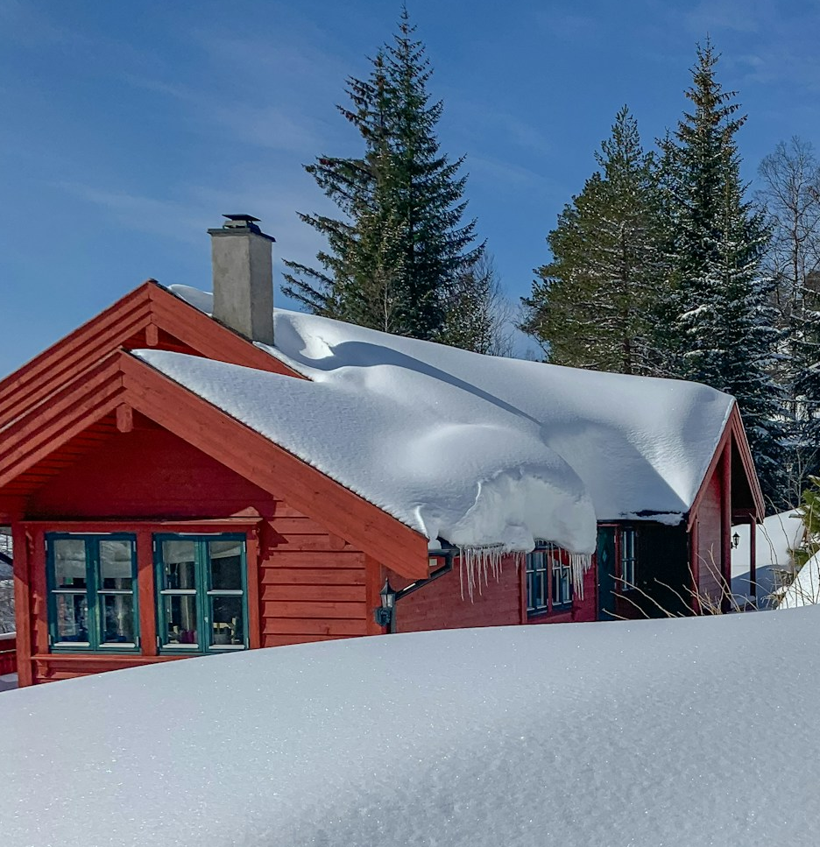


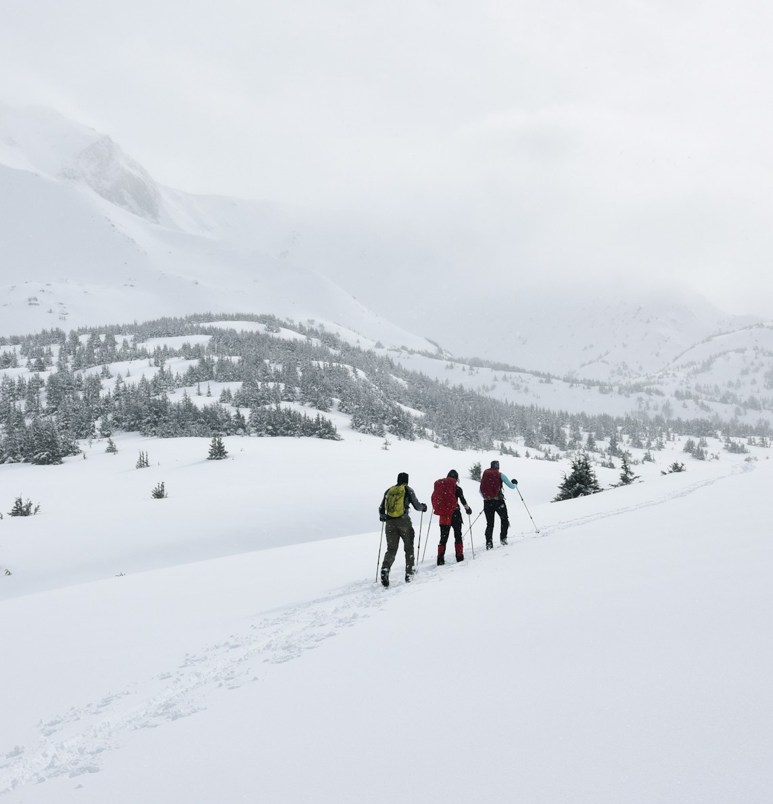

Sammendrag – kartlegging av planer påsken 2025
Det er færre som kun drar på dagstur, og flere som planlegger påskeferie generelt. En økning på 5 prosentpoeng fra 2024 viser at flere skal reise på påskeferie i år.
De under 30 år planlegger i størst grad å dra på påskeferie, spesielt i den andre halvdelen av ferien. De over 60 år er de som i minst grad planlegger å reise i denne perioden1.
80 % sier de planlegger å ta årets påskeferie i Norge. Etter en liten oppgang i fjor, hvor flere planla å tilbringe påsken i et annet land i Europa, er denne trenden uendret i 2025.
Å være på hytta er det flest skal i påsken, etterfulgt av å være med familie/venner. Færre enn tidligere planlegger å gå på ski; kun 19 % sier de skal dette i påsken. Mulig forklaring på dette er nok at påsken kommer sent i år.
Kun 5 % planlegger å reise til en storby i påsken.
Flere planlegger å spise ute i påskeferien, hele 52%, en økning på 5% fra 2024.

Slide 3
1
Ferieplaner påsken 2025

Slide 4
Det er færre som kun drar på dagstur, og flere som planlegger påskeferie generelt. En økning på 5 prosentpoeng fra 2025 viser at vi skal reise mer på påskeferie i år.
Notes:
Her ser dere oversikten over hvem som bruker hjem.no – men vær obs på at vi her jobber med en liten base og vi må beregne noe større feilmarginer.
Samsvarer dette med de dere prøver å nå?

Slide 5
De under 30 år planlegger i størst grad å dra på påskeferie, spesielt i den andre halvdelen av ferien. De over 60 år er de som i minst grad planlegger å reise i denne perioden.
Omtrent én av fem planlegger å reise bort hele påskeuken. Blant dem som kun planlegger å reise bort deler av påsken, er det flest som planlegger å reise i den andre halvdelen, spesielt de mellom 30 og 44 år.
De yngste er de som i størst grad planlegger å reise bort, og ikke bare på dagstur; når de reiser bort, er de borte i flere enn en natt.
Selv om de over 60 år er de som i minst grad planlegger å reise bort, ligger de kun fire prosentpoeng over 30-44-åringene, hvor 35 % planlegger en hjemme-påske.
Kilde: Galluppanelet, n=1006.

Slide 6
Folk i Nord-Norge er de hvor flest planlegger å reise bort hele påskeuken, mens Oslo og Sørkysten i større grad reiser bort i andre halvdel.
Har du planer om å dra på påskeferie?
24 % i Oslo og omegn planlegger å reise bort hele uken, mens kun 7 % planlegger å reise den første halvdelen og 20 % den andre halvdelen.
Sørkysten planlegger i mindre grad å reise bort hele uken da kun 10 % oppgir dette, men dobbelt så mange oppgir å skulle reise bort andre halvdel. Samtidig oppgir omtrent rett under halvparten at de skal ha en hjemme-påske.
Indre østland og Østfold er de som i størst grad planlegger å reise på dagstur; 14 % planlegger en kort tur i påskeferien
Kilde: Galluppanelet, n=1006.

Slide 7
80 % sier de planlegger å ta årets påskeferie i Norge.
Etter en liten oppgang i fjor, hvor flere planla å tilbringe påsken i et annet land i Europa, er denne trenden uendret i 2025.
Kilde: Galluppanelet, n=1006.

Slide 8
På Vestlandet planlegger de aller fleste å tilbringe påsken i Norge, hele 92 %. Oslo og Sørkysten er de som i størst grad planlegger utenlandstur, spesielt til et annet land i Europa.
I fjor var norgesferie aller mest populært i Trøndelag, men i 2025 er det litt flere der som kunne tenkt seg å reise til et annet land i Europa. I Nord-Norge planlegger de fleste enten å være i Norge, eller så skal 12 % reise til Sverige, flere enn i Indre Østland og Østfold.
Kilde: Galluppanelet, n= 530 (de som sier de skal på påskeferie)

Slide 9
Det er de yngste som i størst grad planlegger å reise utenfor Norge i påskeferien 2025.
.
Kun 66 % av de mellom 18-29 år planlegger å feriere i Norge i påsken, og 25 % av disse skal til et annet land i Europa.
Blant de mellom 30 og 44 år planlegger hele 86 % å være i Norge.
Kilde: Galluppanelet, n= 530 (de som sier de skal på påskeferie)

Slide 10
Med familie/venner og på hytta er det flest planlegger å gjøre i påsken 2025. Og færre enn tidligere planlegger å gå på ski, kun 19 % sier de skal dette i påsken.
En betydelig andel, 62 %, sier de skal tilbringe påsken på hytta. Dette viser at hyttelivet fortsatt er en populær måte å tilbringe ferien på. I tillegg planlegger 36 % å besøke familie og venner.
Det er færre enn tidligere som planlegger å gå på ski; kun 19 % sier de skal gå på ski i påsken. En mulig forklaring på denne nedgangen kan være at påsken i 2025 faller sent i april.
Kun 5 % planlegger å reise til en storby i påsken, så storbyene bør ikke forvente stor turisme fra sine egne i påskeferien.
Kilde: Galluppanelet, n= 431 (de som sier de skal på påskeferie i Norge)

Slide 11
Hyttetur er den mest planlagte aktiviteten, mens de under 44 år har flere planer om å være sosiale og delta i friluftsaktiviteter. Flere av de under 30 år planlegger også for spa.
Å være på hytta er den mest populære aktiviteten totalt sett, med 62 % av respondentene som planlegger dette. Denne aktiviteten er også den mest populære i alle aldersgrupper, spesielt blant de over 60 år, hvor 68 % planlegger å være på hytta.
Besøke venner og familie er en aktivitet etter hytta som flere planlegger, hele 36 %, og det er spesielt de under 44 år som tenker seg å være sosiale med andre.
Friluftsaktiviteter er det 29% som planlegger, aktiviteten med størst popularitet i aldersgruppen 30-44 år (37 %) og de mellom 45-59 år (30 %). De over 60 år planlegger dette i mindre grad.
En annen interessant aktivitet er spa, helse og velvære. Totalt sett er det kun 2 % som planlegger dette, men blant de under 30 år er det hele 12 % som planlegger for litt ekstra luksus i påsken.
 | Planer for påsken i ulike aldersgrupper
Aktiviteter | Total | Under 30 år | 30-44 år | 45- 59 år | 60+
Være på hytte | 62% | 64% | 54% | 62% | 68%
Besøke venner og familie | 36% | 48% | 47% | 28% | 25%
Friluftsaktiviteter | 29% | 27% | 37% | 30% | 21%
Skiaktivieter | 19% | 25% | 14% | 26% | 13%
Mat- og vinopplevelser | 6% | 8% | 6% | 9% | 2%
Storbyferie | 5% | 6% | 5% | 5% | 3%
Kulturopplevelser | 5% | 4% | 6% | 5% | 3%
Være på camping | 4% | 0% | 4% | 6% | 4%
Spa, helse og velvære | 2% | 12% | 0% | 2% | 0%
Besøke fornøyelsesparker | 2% | 6% | 3% | 0% | 0%
Kilde: Galluppanelet, n= 431 (de som sier de skal på påskeferie i Norge)

Slide 12
Jevnt over halvparten planlegger hyttetur i påsken, spesielt i Trøndelag, Nord-Norge og på Sørkysten, mens fritidsaktiviteter er mindre populært i Indre Østland.
Spesielt folk i Trøndelag og på Sørkysten planlegger å reise på hytta i påsken. Hytteturer er den mest populære aktiviteten over hele landet.
Når det gjelder å besøke venner og familie, er dette mest vanlig i Trøndelag og Indre Østland / Østfold. Oslo og omegn er den regionen som i minst grad planlegger å være sosiale i påsken.
Friluftsaktiviteter er det over 1 av 3 på Sørkysten og Vestlandet som skal delta i, mens folk i Indre Østland / Østfold er de som i minst grad planlegger for en aktiv påske.
Camping er det en del flere i Vestlandet som skal, hele 13 %, sammenlignet med totalen på 4%. Vestlandet og Trøndelag er også mer åpne for mat- og vinopplevelser.
 | Planer for påsken i ulike deler av Norge
Aktivitet | Total | Oslo og omegn | Indre Østland / Østfold | Sørkysten | Vestlandet | Trøndelag | Nord-Norge
Være på hytte | 62% | 57% | 63% | 68% | 55% | 74% | 62%
Besøke venner og familie | 36% | 31% | 38% | 33% | 34% | 46% | 41%
Friluftsaktiviteter | 29% | 28% | 21% | 35% | 31% | 29% | 36%
Skiaktivieter | 19% | 16% | 19% | 26% | 14% | 27% | 19%
Mat- og vinopplevelser | 6% | 4% | 4% | 2% | 12% | 4% | 13%
Storbyferie | 5% | 6% | 4% | 6% | 4% | 4% | 2%
Kulturopplevelser | 5% | 3% | 7% | 9% | 5% | 3% | 0%
Være på camping | 4% | 2% | 2% | 2% | 5% | 3% | 13%
Spa, helse og velvære | 2% | 6% | 0% | 2% | 3% | 0% | 0%
Besøke fornøyelsesparker | 2% | 3% | 4% | 3% | 0% | 2% | 0%
Kilde: Galluppanelet, n= 431 (de som sier de skal på påskeferie i Norge)

Slide 13
Privat hytte og hos venner/familie er det flest planlegger for. Hotellovernatting synker med 4 prosent.
De fleste planlegger å bo på privat hytte eller hos venner og familie. Kun 4% planlegger å leie, men dette har holdt seg relativt stabilt gjennom årene.
Det er få store endringer fra 2024 til 2025 når det gjelder planlagte bo-løsninger.
Antallet som planlegger hotellovernatting har gått ned med 4%, mens flere planlegger å bo hos venner og familie, opp 3 prosentpoeng etter en nedgang i fjor.
Kilde: Galluppanelet, n= 431 (de som sier de skal på påskeferie i Norge)

Slide 14
Flere planlegger å spise ute i påskeferien, hele 52%, en økning på 5% fra 2024.
Kilde: Galluppanelet, n= 431 (de som sier de skal på påskeferie i Norge)
Notes:
Her ser dere oversikten over hvem som bruker hjem.no – men vær obs på at vi her jobber med en liten base og vi må beregne noe større feilmarginer.
Samsvarer dette med de dere prøver å nå?

Slide 15
Folk i Oslo og omegn og på Sørkysten er de som planlegger mest å spise ute i påsken.
Andel som planlegger å spise ute i ulike deler av Norge
Flest på Sørkysten sier helt sikkert at de skal ut å spise, men når man kombinerer "helt sikkert" og "sannsynligvis", er det i Oslo og omegn og på Sørkysten flest sier de skal ut å spise. Færrest i Trøndelag.
Ser man på andre nedbrytninger ser man at de over 60 år planlegger i mindre grad å spise ute, men det er ellers lite forskjeller mellom aldersgruppene.
Kilde: Galluppanelet, n= 431 (de som sier de skal på påskeferie i Norge)

Slide 16
3
Om undersøkelsen

Slide 17
Prosjektbeskrivelse
Prosjekttype | Syndikert undersøkelse på GallupPanelet sin panelbuss.
Formål | Kartlegge befolkningens ferieplaner i Påsken 2025
Datainnsamlingsmetode | Webintervjuer
Antall intervjuer | 1006
Datainnsamling | Uke 10 og 11
Målgruppe | Befolkningen, 18+
Utvalg | Trukket landsrepresentativt fra GallupPanelet
Konsulenter | Amund Bråthen, amund.brathen@kantar.com Julie Saglien, julie.saglien@kantar.com
Konsulent

